Slide 1


Колку точно можеме да предвидиме ментални здравствени состојби кај вработени кои работат од далечина, користејќи податоци од анкета?
Nikola Ivanov - Ilija Trajkovski - Berat Ahmetaj

Slide 2

Цел: Да се истражи колку точно можеме да предвидиме ментални здравствени исходи кај оддалечените работници користејќи податоци од анкети за стрес, изолација и задоволство од работата.
Значајност: Разбирањето на овие фактори може да им помогне на организациите подобро да ги поддржат оддалечените работници и да создадат поздрави работни средини.
Фокус: Меѓународни оддалечени работници и нивните ментални здравствени исходи во однос на нивното работно опкружување и социјални фактори.

Slide 3
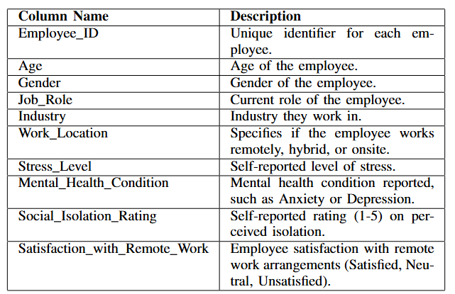

Податочниот Сет
Source: Survey data from 5,000 remote employees worldwide.
Предобработка на податоците
Категориските променливи се кодирани нумерички.
Нумеричките карактеристики се нормализирани.
Недостасувачките вредности се пополнети.
Податоци од 5.000 оддалечени вработени ширум светот и податоци од анкети од 100 оддалечени вработени.

Slide 4
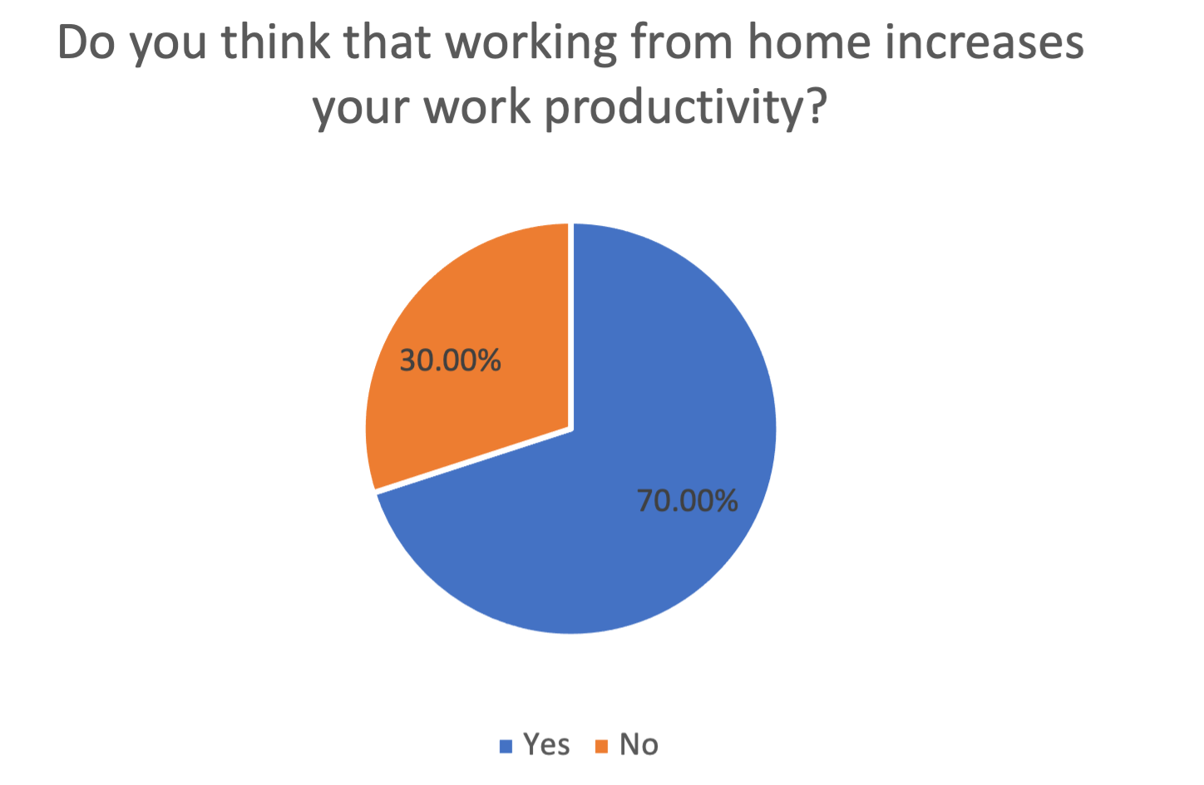
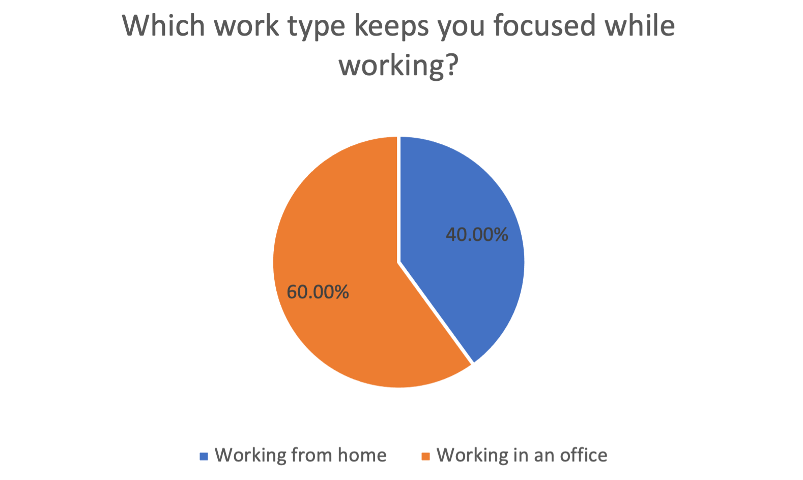
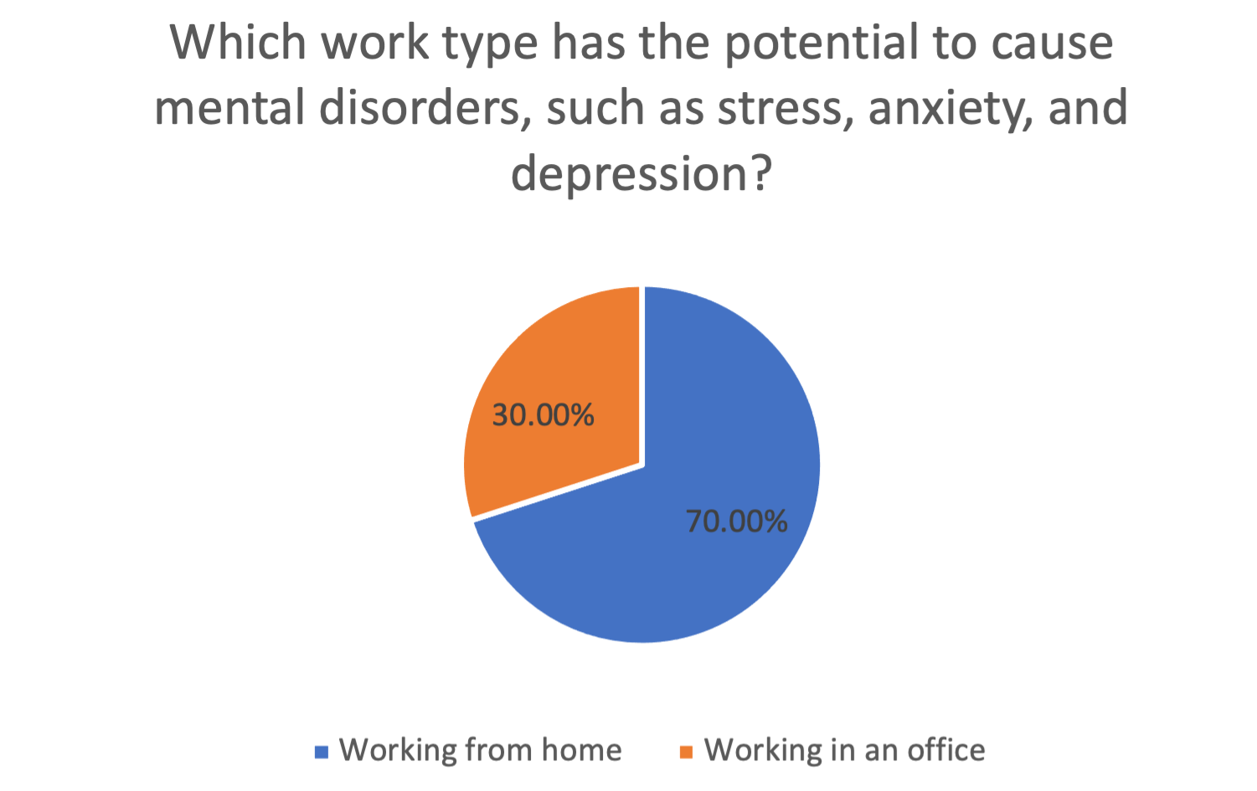
Искуство со работа од дома: 40% позитивно, 60% негативно. Продуктивност: 70% се чувствувале попродуктивни дома. Социјални и животни влијанија: 70% пријавиле намалена социјална интеракција. 100% ја ценеле флексибилноста на оддалечената работа. 70% сметале дека оддалечената работа ги спречува да излегуваат. 60% ја претпочитале фокусираноста во канцеларија повеќе од оддалечената работа (40%). Ментално здравје: 70% ја поврзале оддалечената работа со ментални здравствени проблеми, 30% ја поврзале канцелариската работа. Преференции за работа: 50% претпочитале хибриден модел, 30% канцелариска работа, 20% оддалечена работа.
Source: Survey data from 5,000 remote employees worldwide.
Увид од Анкетата

Slide 5
Методи на Машинско Учење
Source: Survey data from 5,000 remote employees worldwide.
Поддржани Векторски Машини(SVM):
Логистичка Регресија (LR):
Се користи за предвидување на менталните здравствени состојби (на пр. Анксиозност, депресија)
Го проценува веројатното појавување на ментални здравствени исходи врз основа на стрес, изолација и задоволство.
Обезбедува увид во значајните предиктори за ризици поврзани со менталното здравје.
Се користи за класификација Раководи со нелинеарни односи користејќи kernel трикови
Применет е SMOTE за справување со нерамнотежата на класите преку oversampling на малцинската класа

Slide 6
Примерен случај:
Source: Survey data from 5,000 remote employees worldwide.
Remote: Висок стрес (4.2), изолација (4.5), ниско задоволство од работата (3.1). Hybrid: Среден стрес (3.6), изолација (3.1), високо задоволство од работата (4.0). Onsite: Среден стрес (3.8), изолација (2.7), средно задоволство (3.7).
Наоди од Логистичка Регресија: Remote: Стрес (5), изолација (4.8) → 70% веројатност за ментални здравствени проблеми. Hybrid: Стрес (3.2), изолација (3.0) → 15% веројатност за ментални здравствени проблеми.

Slide 7
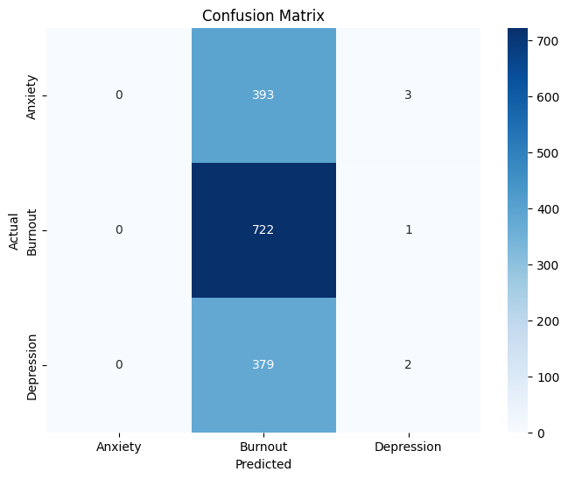
Точноста се зголеми од 0.3 на 0.4 по примената на SMOTE. Клучен Увид: Логистичка регресија ефективно ги предвиде случаите на "потполност" (722 идентификувани).
Source: Survey data from 5,000 remote employees worldwide.
Резултати од Логистичка Регресија

Slide 8
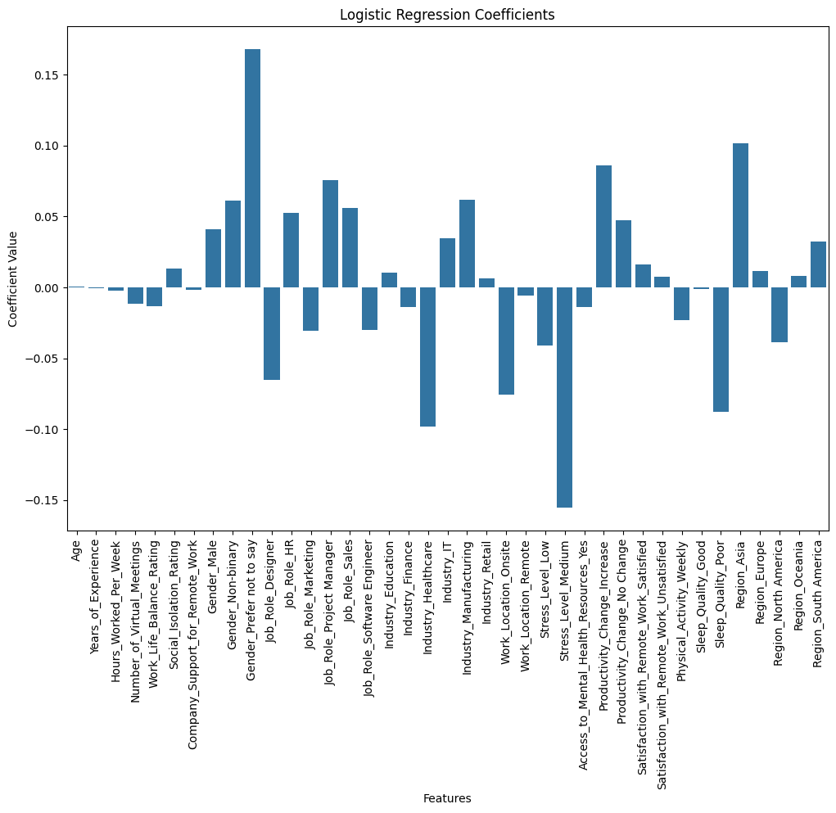
Позитивни предиктори за подобро ментално здравје: Роли како продавач и софтверски инженер, Индустрии како ИТ и малопродажба, Ресурси за ментално здравје, Регии како Азија. Негативни предиктори: Роли како дизајнер, Индустрија за здравствена грижа, Лоша квалитет на спиење, Средно ниво на стрес.
Source: Survey data from 5,000 remote employees worldwide.

Slide 9
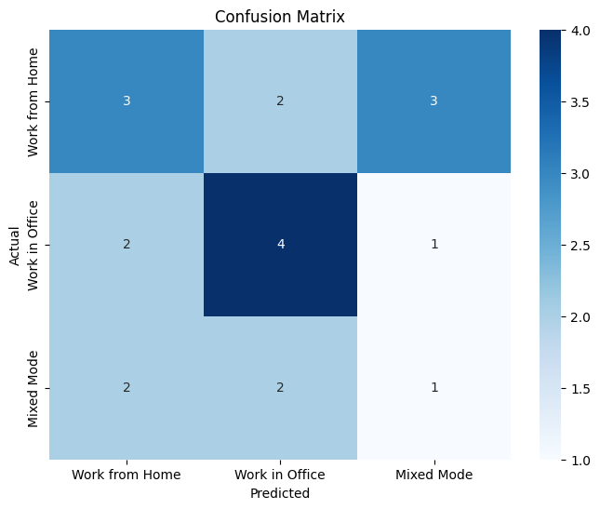
Точност: Постигната точност од 0.5. Предизвици во Прогнозирањето: Висока точност за канцелариски работници. Средна точност за оддалечени работници. Ниска точност за хибридни работници — веројатно поради варијабилноста во индивидуалните искуства.
Source: Survey data from 5,000 remote employees worldwide.
SVM Резултати

Slide 10
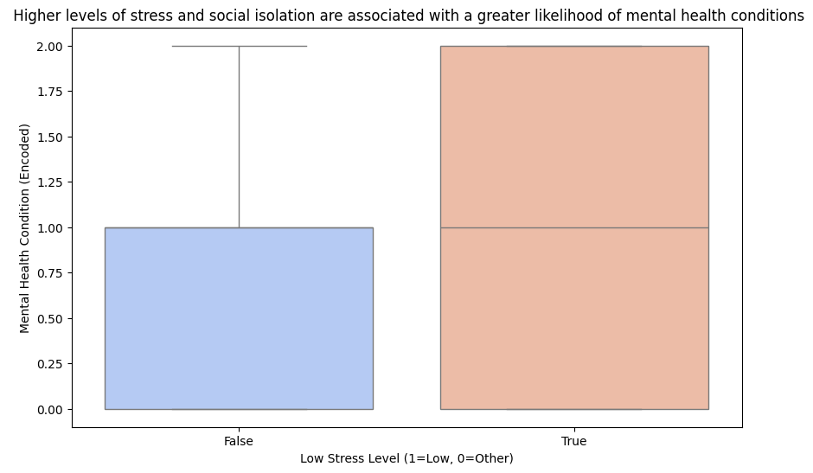
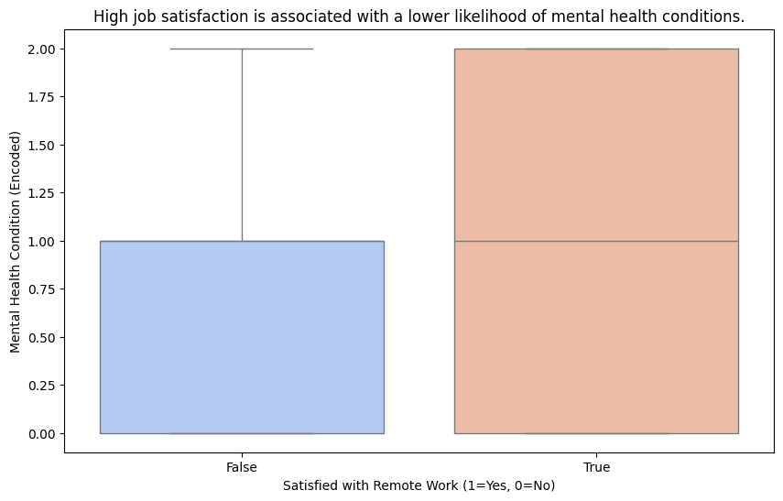
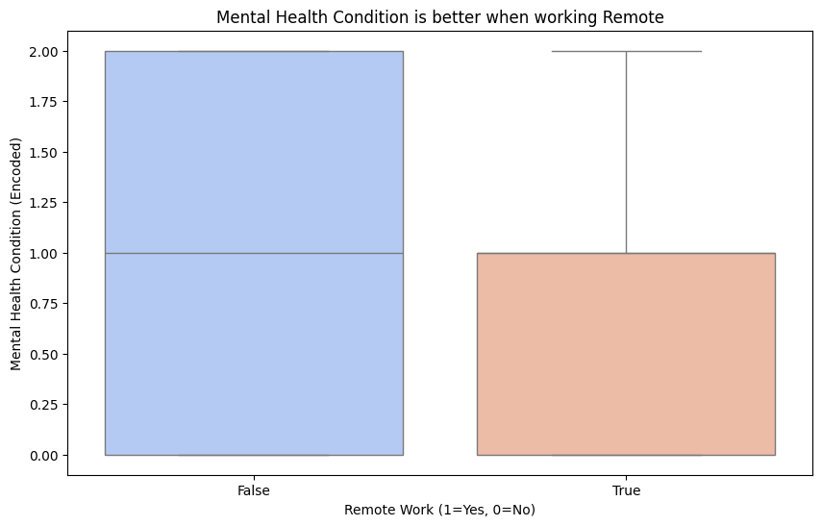
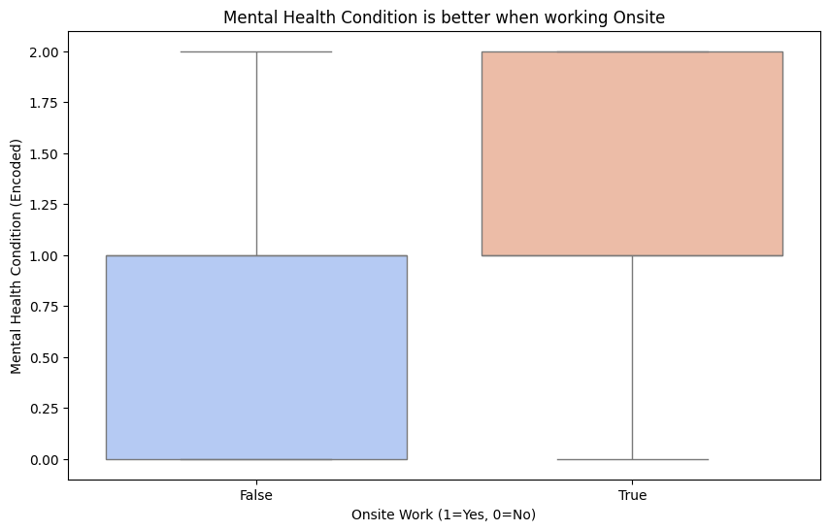
Високото задоволство од работата ги намалува менталните здравствени проблеми Поддржано Менталното здравје е подобро на локација (Onsite) Мешано Менталното здравје е подобро оддалечено Не е поддржано Стресот и изолацијата го зголемуваат ризикот од ментални здравствени проблеми Поддржано
Source: Survey data from 5,000 remote employees worldwide.
Резултати од Тестирање на Хипотези

Slide 11

Source: Survey data from 5,000 remote employees worldwide.

